Slide 1
Företagspresentation
Augusti 2019

Slide 2
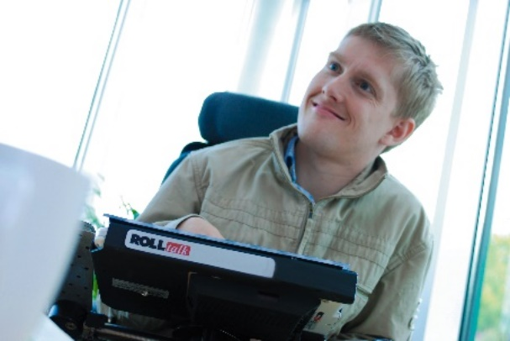
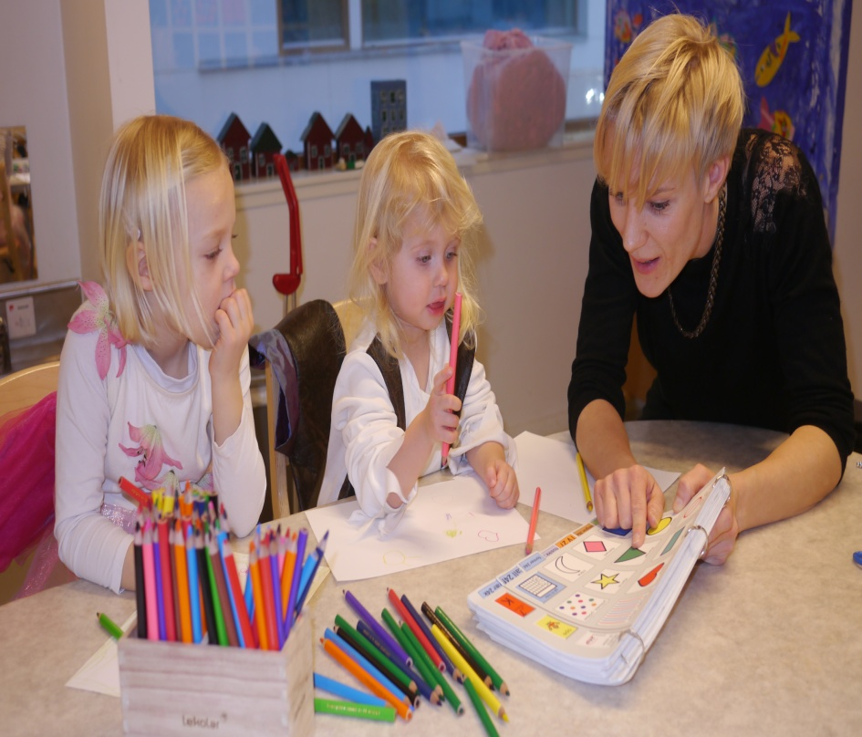
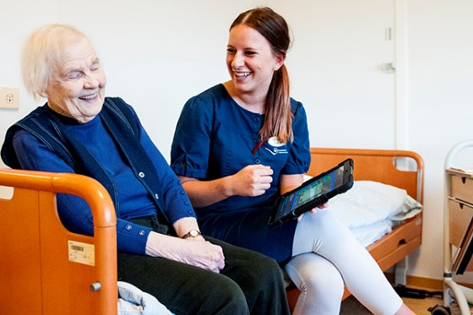
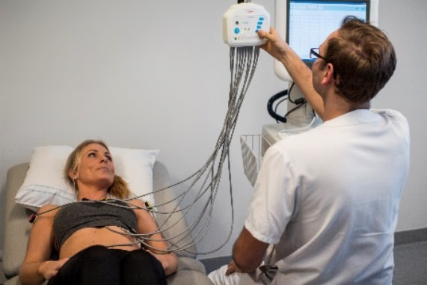
Vision
Vi skapar värde och bidrar till förbättrad livskvalitet inom Life Science

Slide 3
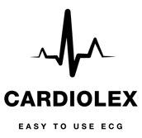
Introduktion
Decentraliserat konglomerat inom Life Science
Värdeskapande genom aktivt ägande
2 verksamhetsområden: Medicinteknik och Specialistläkemedel
Nettoomsättning: 739 MSEK
Anställda: ~ 270
Noterat på Nasdaq Stockholm Small Cap
Hemmamarknader för portföljbolagen
Viktiga exportmarknader + Australien och USA
Omsättning (rullande 12 månader)
Medicinteknik
Specialistläkemedel

Slide 4
Kvartalsuppdatering (Q2 2019)
Positiv resultatutveckling under Q2 inom MedTech och positiv utveckling inom Specialistläkemedel
Tillväxt i koncernen under Q2 2019 var 8%. Koncernens EBITDA-resultat steg med 59%, exklusive effekten relaterad till implementation av IFRS16 på 6.4 MSEK
Positiva utvecklingen inom Medicinteknik drevs av samtliga dotterbolag som levererade positiv organisk försäljningstillväxt. Abilia och Cardiolex bidrog till lönsamhetsutvecklingen genom mycket starka marginaler.
Försäljnings- och lönsamhetsutveckling inom Specialistläkemedel drevs primärt av en positiv utveckling av den egna specialistläkemedelsportföljen.
Försäljning per kvartal (MSEK)
*
EBITDA per kvartal (MSEK)
*
**
**
* Q3 17/18: två månader
* * Exklusive IFRS16 effekt på 6.4 MSEK

Slide 5
R12 uppdatering (utveckling mot föregående år)
Försäljningsutveckling mot föregående år (MSEK)
Ökning av resultatet med 41% och omsättningen med 10% jämfört med motsvarande period föregående år
Positiv försäljningstillväxt inom både Medicinteknik och Specialistläkemedel
96% av resultatförbättringen är hänförlig till Medicinteknik och drevs primärt av stark försäljning och ökade marginaler i Abilia samt Cardiolex
Resultatutvecklingen inom Specialistläkemedel primärt driven av svaga volymer och marginaler i CDMO affären
EBITDA-utveckling mot föregående år (MSEK)
*
* Exklusive IFRS16

Slide 6
Omsättning och resultat – MedCap över 10 år
MSEK (OMS)
MSEK (EBITDA) / %
Omsättning CAGR: 15%
EBITDA CAGR: 30%

Slide 7
Omsättning och resultat – R12 per kvartal
MSEK
MSEK (EBITDA) / %
Omsättning CAGR: 19%
EBITDA CAGR: 49%

Slide 8
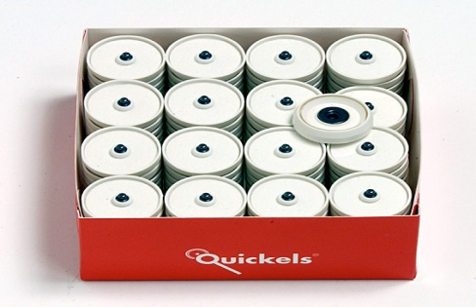
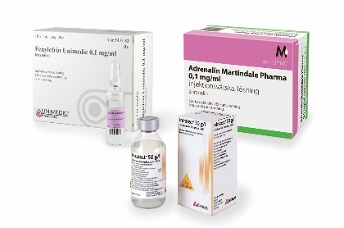
Verksamhetsområden
Medicinteknik
Specialistläkemedel
Omsättning R12: 419 MSEK
EBITDA R12: 93 MSEK
Omsättning R12: 321 MSEK
EBITDA R12: 22 MSEK
Avancerade hjälpmedel och tjänster för funktions-hindrade
CDMO (kontraktstillverkning och kontraktsutveckling) och specialty pharma (nisch läkemedel)
EKG-system samt engångs-artiklar
Förpacknings-lösningar för läkemedel och probiotika

Slide 9
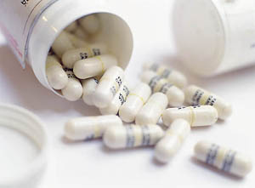
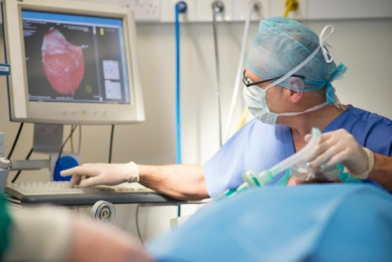
Investeringsstrategi
Små och medelstora onoterade life science-bolag
Nordiska kärnförvärv med internationell potential
Egen-genererat affärsflöde
Investeringsintervall: 50-200 Mkr
Ägarandel: Majoritet
Ägarperiod: Obegränsad
Målsättning om 5 – 10 kärninnehav (f.n.v. 4 st)

Slide 10
Värdeskapande genom aktivt ägande
Styrning (och utvärdering) mot transparenta finansiella mål
Operationell förbättring
Tillväxt-strategier
Vidareutvecklar långsiktigt
Investerar i utveckling
MedCaps ägarmodell:
Förenar de större bolagets styrka med de mindre bolagens entreprenöriella kraft, smidighet och affärsmannaskap
Ägarstyrning
Förvärv
Resurser
Tilläggsförvärv av utvecklingsbara bolag med synergier
Access till kompetens, nätverk och resurser

Slide 11
Transaktioner sedan starten
Datum | Företag | Typ av transaktion
Jan-01 | VC-portfölj | Förvärv
Apr-05 | IM-Medico | Förvärv
Apr-06 | Quickels | Förvärv
Jun-06 | Dunmedic | Tilläggsförvärv (IM-Medico)
Okt-06 | Unimedic | Förvärv
Apr-07 | GEWA (Abilia) | Förvärv
Jun-08 | VC-portfölj | Exit
Aug-08 | IM-Medico | Försäljning av fastighet
Jan-09 | Handitek | Tilläggsförvärv (GEWA – namnändrat till Abilia)
Nov-09 | Falck Igel | Tilläggsförvärv (Abilia)
Maj-11 | Abilia | Omfinansiering (30 MSEK)
Jun-12 | IM-Medico | Exit
Aug-12 | Unimedic | Exit av D-droppar
Okt-12 | Ergobe | Tilläggsförvärv (Unimedic)
Mar-13 | Toby Churchill | Tilläggsförvärv (Abilia)
Mar-13 | Pharmadone | Tilläggsförvärv (Unimedic)
Jun-13 | Cross Pharma | Tilläggsförvärv (Unimedic)
Dec-13 | ForGetMeNot | Tilläggsförvärv (Abilia)
Jun-15 | Miwana | Tilläggsförvärv (Unimedic)
Dec-15 | Cardiolex | Tilläggsförvärv (Quickels)
Feb-16 | Inpac | Förvärv
Jan-17 Jun-17 | Emfit Scandinavian Nutrients | Tilläggsförvärv (Abilia) Tilläggsförvärv (Inpac)
Dec-17 | Strässle | Tilläggsförvärv (Cardiolex)
Mar-19 | Comai | Tilläggsförvärv (Abilia)

Slide 12
Finansiella mål
Omsättning inom 4 till 5 år*
1,500 MSEK
Årlig EBITDA tillväxt**
15%
Nettoskuld/EBITDA
<3x
* Beslut maj 2018
**Genomsnitt över affärscykel

Slide 13
Medicinteknik – Verksamhet och resultat
2019 Q2
Bolagen inom Medicinteknik säljer framförallt olika medicintekniska produkter
Affärsområdet består av dotterbolagen Quickels, Abilia och Inpac AirContainer
Omsättningen för den rullande 12-månadersperioden steg under fjärde kvartalet med 15 procent jämfört med motsvarande period föregående år primärt som ett resultat av stark tillväxt i Abilia
Ingen materiell effekt av förvärv under R12 perioden (senaste materiella förvärvet gjordes i januari 2018)
Rörelseresultatet rullande 12 mån ökade med drygt 44 procent jämfört med motsvarande period föregående år
Affärsområdets rörelsekapital uppgick per sista mars till 78 MSEK (81 MSEK)
Omsättning – Rullande 12 månader
EBITDA* – Rullande 12 månader
**
**
*) Justerat, d.v.s. exklusive utdebiterad managementkostnad från moderbolaget.
**) Exklusive IFRS16 som implementerades i Q1 2019

Slide 14
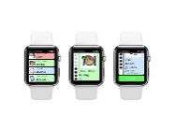
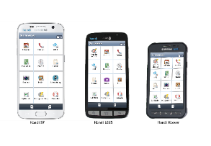
Resultatdrivare inom medicinteknik - Abilia
Under större delen av 2000-talet har det skett en accelererande trend med allt fler unga som diagnostiserats med neuropsykiatriska funktionshinder.
Synen på hur samhället bäst stödjer dessa barn har också utvecklats samtidigt som diagnosmetoderna genomgått en tydlig utveckling och kapaciteten i systemen utökats väsentligt.
I Sverige och Norge finns en tradition av att använda (elektroniska) tid- och strukturstöd. Det finns också, i dessa marknader, en bred förståelse hos de betalande kunderna att de produkter som Abilia levererar har ett stort samhällsekonomiskt värde.
Diagnoser, barn 0-14 år (Sverige)
Källor: Patientregistret, Socialstyrelsen och Statistiska Centralbyrån

Slide 15
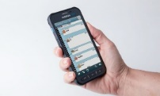
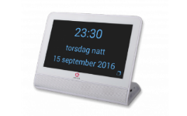
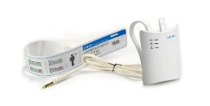
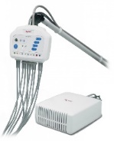
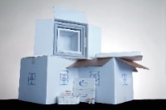
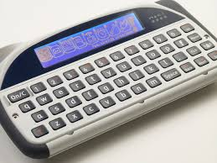
Möjligheter inom Medicinteknik
Stark produktportfölj och solid marknadsposition inom medicinteknik genererar långsiktiga tillväxtmöjligheter
Portfölj av attraktiva medicinteknikprodukter
Marknadsstorlek
Norden: 1 BnSEK, Globalt ”mycket stor”
Norden: 100 MSEK, EU 5 BnSEK
Norden: 1,2 BnSEK
Dynamik
Låg konkurrens i vissa nischer. Hög inom kommunikation
Hög konkurrens men attraktiv lönsamhet i mjukvara
Stort antal små/medium stora aktörer och få globala
Kunder
Välfärdssystem / vårdgivare i Norden och UK
Landsting, kommuner, privata vårdgivare
Läkemedelsbolag och logistikbolag
Marknadsposition
#1 i Norden
#1 i Sverige
#1 i Norden för probiotiska läkemedel

Slide 16
Specialistläkemedel – Verksamhet och resultat
2019 Q2
Bolagen inom Specialistläkemedel utvecklar, tillverkar och säljer läkemedel inom de regulatoriska klasserna registrerade-, extempore- samt licensläkemedel
Omsättningen för den rullande 12 månaders- perioden steg med 4 procent jämfört med samma period föregående år.
Stark utveckling för flertalet produkter i den nordiska portföljen, +52% ökning av rullande 12 månaders försäljning (7 kärnprodukter)
Svaga volymer och marginaler inom CDMO primärt pga negativ produktmix
Rörelseresultatet för rullande 12 mån ökade med 24 procent jämfört med motsvarande period föregående år
Affärsområdets rörelsekapital uppgick per sista juni till 73 MSEK (77 MSEK)
Omsättning – Rullande 12 månader
EBITDA* – Rullande 12 månader
**
**
*) Justerat, d.v.s. exklusive utdebiterad managementkostnad från moderbolaget.
**) Exklusive IFRS16 som implementerades i Q1 2019

Slide 17
Värdeskapande föräldingsprocess
18-24 mån
6-12 mån
Extempore läkemedel
Registrering nationellt
MRP
Specialläkemdel med lokal klinisk historia oftast baserat på dos / administration
Förenklad registrerings-process. Kända substanser!
Ofta pediatrik, i några fall svensk klinisk historik
Höjer kvaliteten på dokumentation – ”medicinska filen”
Skapar IP
Prisförhandling
Tar 100% av befintlig marknad
Expandera nationella registreringen
Internationell försäljning / utlicensiering
Endast i geografier med tydlig klinisk nytta och öppenhet
^{Produkter}
^{Produkter}
^{Produkter}
Fenylefrin
Prednisolon Klysma
Oxibutynin
Morfin
Efedrin
+20 konverteringskandiater
Fenylefrin
Prednisolon Klysma
Oxybutynin
Morfin
Efedrin
Fenylefrin Norden, UK, Tysktalande länder, Benelux Frankrike + ett antal till

Slide 18
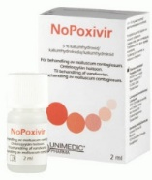
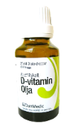
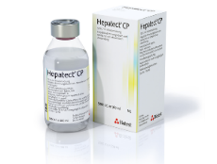
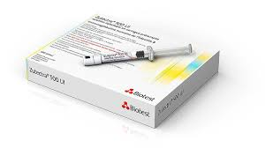
Möjligheter inom Specialistläkemedel
Attraktiv platform av egna produkter och pipeline med nya produktlanseringar samt etablerad expertis inom produktutveckling och erfarenhet från registreringsprocesser. Prioriterat område för strategiska förvärv.
Portfölj av attraktiva specialistläkemedel
Stark försäljningsutveckling för nyligen lanserade produkter ¹
+52%
(12 mån)
1 Portfölj av fem egna och två partnerprodukter inom specialistläkemedel (se nästa sida)

Slide 19
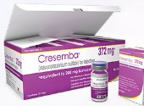
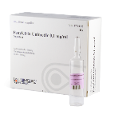
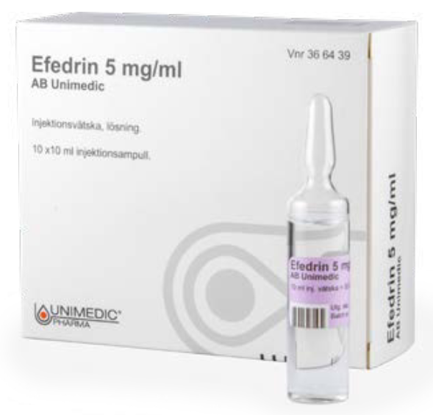
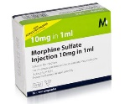
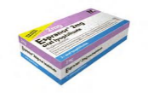
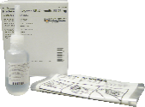
Attraktiv portfölj med egna Fokusprodukter
Produkt
Indikation
MAH
(Marknadsförings-tillstånd)
Lansering
Cresemba
Svampinfektion
Basilea
(Unimedic exklusiv i Norden)
Våren 2017
Fenylefrin
Lågt blodtryck (narkos)
Unimedic
(Out-licence partners utanför Norden)
Våren 2015
Efedrin
Lågt blodtryck (narkos)
Unimedic
Hösten 2018
Morfin
Smärta (intensivvård)
Unimedic
Hösten 2018
Espranor
Opiod beroende
Martindale
(Unimedic exklusiv i Norden)
Våren 2017
Prednisolon - Klysma
Ulcerös kolit
Unimedic
Hösten 2018
Oxybutynin
Överaktiv urinblåsa
Unimedic
Våren 2018

Slide 20
Finansiell sammanfattning - Balansräkning
MSEK | Medicinteknik | Specialist-läkemedel | Övriga / Elimineringar | MedCap
Tillgångar | 554 | 197 | 43*
Finansiella skulder | 117 | 75 | -55**
Rörelsekapital | 78 | 73 | 0
794
136
151
*) Inkluderar 164 MSEK i tillgångar som redovisats i enlighet med IFRS16
**) Inkluderar -55 MSEK i cash pool eliminering på koncernnivå

Slide 21
Marknad
Medicinteknik
MedCaps verksamheter inom Medicinteknik säljer framför allt olika medicintekniska produkter samt EKG-utrustning och kunderna är normalt landsting, kommuner, vårdinrättningar och distributörer
Inom Medicinteknik arbetar MedCap inom växande nischer av hjälpmedelsbranschen och har en ledande ställning i såväl Norden som på den Europeiska marknaden inom sina nischer. Inom EKG-utrustning man främst verksam på den svenska marknaden som en ledande aktör och i mindre omfattning i delar av Europa
Totalt uppgår den Europeiska marknaden för hjälpmedel till cirka en miljard kronor och den globala marknaden för EKG-utrustning till ca 40 miljarder kronor årligen
Specialistläkemedel
Specialistläkemedel utvecklar och säljer läkemedel inom de regulatoriska klasserna registrerade-, extempore- samt licensläkemedel och kunderna återfinns framför allt inom apoteks- och läkemedelsindustrin
MedCap är i huvudsak verksamt på den svenska läkemedelsmarknaden, som under 2015 omsatte 40,6 miljarder kronor och består av ca. 12 000 godkända läkemedel. I Sverige förskrevs 99 miljoner läkemedelsförpackningar under 2015. Cirka 90 procent av dessa förpackningar förskrevs inom förmånen.

Slide 22
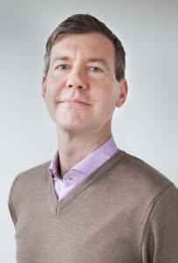
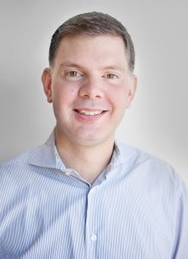
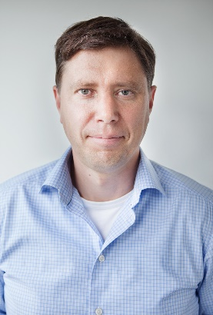
Ledning
VD, Karl Tobieson, civ ing., f 1974
Erfarenhet från corporate finance, business development och ägarstyrning. Ägarandel cirka 5,0 %.
IM, Thomas Bergh, civ ek., f 1982
IM sedan våren 2016. Bakgrund inom Investment Banking i London och Stockholm med erfarenhet från förvärv och avyttringar inom Life Science.
Tidigare bland annat på Morgan Stanley och UBS Investment Bank.
BILD
CFO, Henrik Koch, civ ing., f 1973
CFO sedan hösten 2018 (närmast som CFO på Hector Rail AB).
Erfarenheter från finans och management consulting. Tidigare bland annat på HSH Nordbank och CGI.

Slide 23
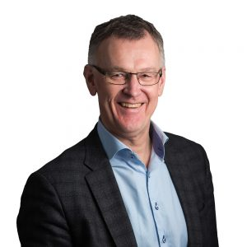
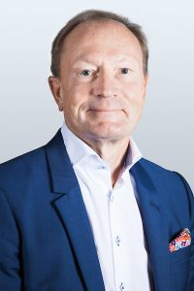
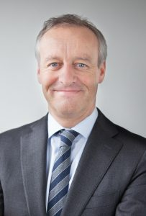
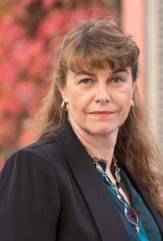
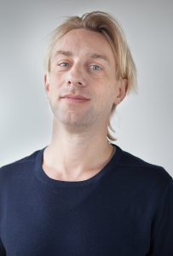
Styrelse
Peter von Ehrenheim: Styrelsens ordförande. Styrelsemedlem (ordförande) i Boule Diagnostics AB, Sophion A/S, Grönsöö Säteri AB och Färjsundet Industri AB.
Anders Lundmark: Styrelsemedlem i Bioservo Technologies, Tellacq AB, Nordic Biosite AB och Secure Appbox AB.
Henrik Blomquist: VD på Bure Equity AB. Styrelsemedlem i The Chimney Pot AB, Valot, m.fl. Styrelseordförande Investment AB Bure och Cavena Image Products AB.
Reneé Aguiar-Lucander: VD Calliditas. Verksam inom investment banking och investeringsverksamhet. Tidigare bla investment manager på Omega Funds.
Anders Hansen: specialistläkare (inriktning psykiatri) samt civilekonom från Handelshögskolan. Skriver om medicinsk forskning för bl. a. British Medical Journal. Styrelseledamot i bl.a. Executive Health Sweden AB.

Slide 24
MedCaps aktie
Aktieprisutveckling
Aktiepris (SEK)
Volym (aktier)
Största aktieägarna
Namn | Antal aktier | Ägande
Bengt Julander (genom Linc Invest AB) | 3 095 946 | 23,0%
Bure Equity AB | 3 006 017 | 22,4%
Karl Tobieson (privat ink. närstående samt genom bolag) | 720 651 | 5,4%
Staffan Dufva | 400 000 | 3,0%
Lannebo Fonder | 389 890 | 2,9%
Handelsbanken | 310 000 | 2,2%
SEB Investment Management | 292 484 | 0,9%
Måns Flodberg | 122 000 | 0,9%
Övriga | 5 114 130 | 37,1%
Totalt | 13 451 118 | 100,0%
MedCap noterade på Nasdaq Stockholm sen februari 2016 (sen 2004 på Nya Marknaden / First North)
Per den 9 augusti 2019 var priset per aktie var SEK 129,0 vilket innebär att marknadsvärdet var SEK 1 735 miljoner

Slide 25
Sammanfattning: Varför investera i MedCap?
Solid grundplattform i MedCap => ger förutsättningar fortsatt förvärvsdriven tillväxt
Stark produktportfölj och solid marknadsposition i medicinteknik => genererar långsiktiga tillväxtmöjligheter
Spännande produktpipeline i specialläkemedel => genererar långsiktiga tillväxtmöjligheter

Slide 26
Kommande rapporttillfällen
Q3 2019, 31 oktober 2019
Q4 2019, 17 februari 2020
Q1 2020, 8 maj 2020
Q2 2020, 7 aug 2020

Slide 27
Appendix: Finansiell sammanfattning - affärsområden
MSEK | Nettoomsättning |  |  |  | EBITDA*
 | Q2 2019 | Q2 2018 | FY 2018 |  | Q2 2019 | Q2 2018 | FY 2018
 | apr-jun | apr-jun | jan-dec |  | apr-jun | apr-jun | jan-dec
Medicinteknik | 106,3 | 97,9 | 400,3 |  | 24,1 | 22,0 | 77,8
Specialistläkemedel | 80,1 | 75,4 | 308,7 |  | 9,4 | 1,1 | 11,9
MedCap koncernen | 186,4 | 173,0 | 709,0 |  | 29,9 | 18,5 | 77,6
 | Nettoomsättningsutveckling jämfört med föregående år |  |  |  | EBITDA-marginal
Medicinteknik | 8,5% | 33,6% | 28,6% |  | 22,7% | 22,5% | 19,4%
Specialistläkemedel | 6,2% | 5,6% | 8,5% |  | 11,7% | 1,4% | 3,9%
MedCap koncernen | 7,7% | 19,6% | 19,0% |  | 16,0% | 10,7% | 10,9%
*) Justerat, d.v.s. exklusive utdebiterad managementkostnad från moderbolaget och exklusive IFRS16

